Slide 1
Компьютерные сети
Проект выполнил: Попов Р.Д.
Научный руководитель: Орлов С.В.

Slide 2
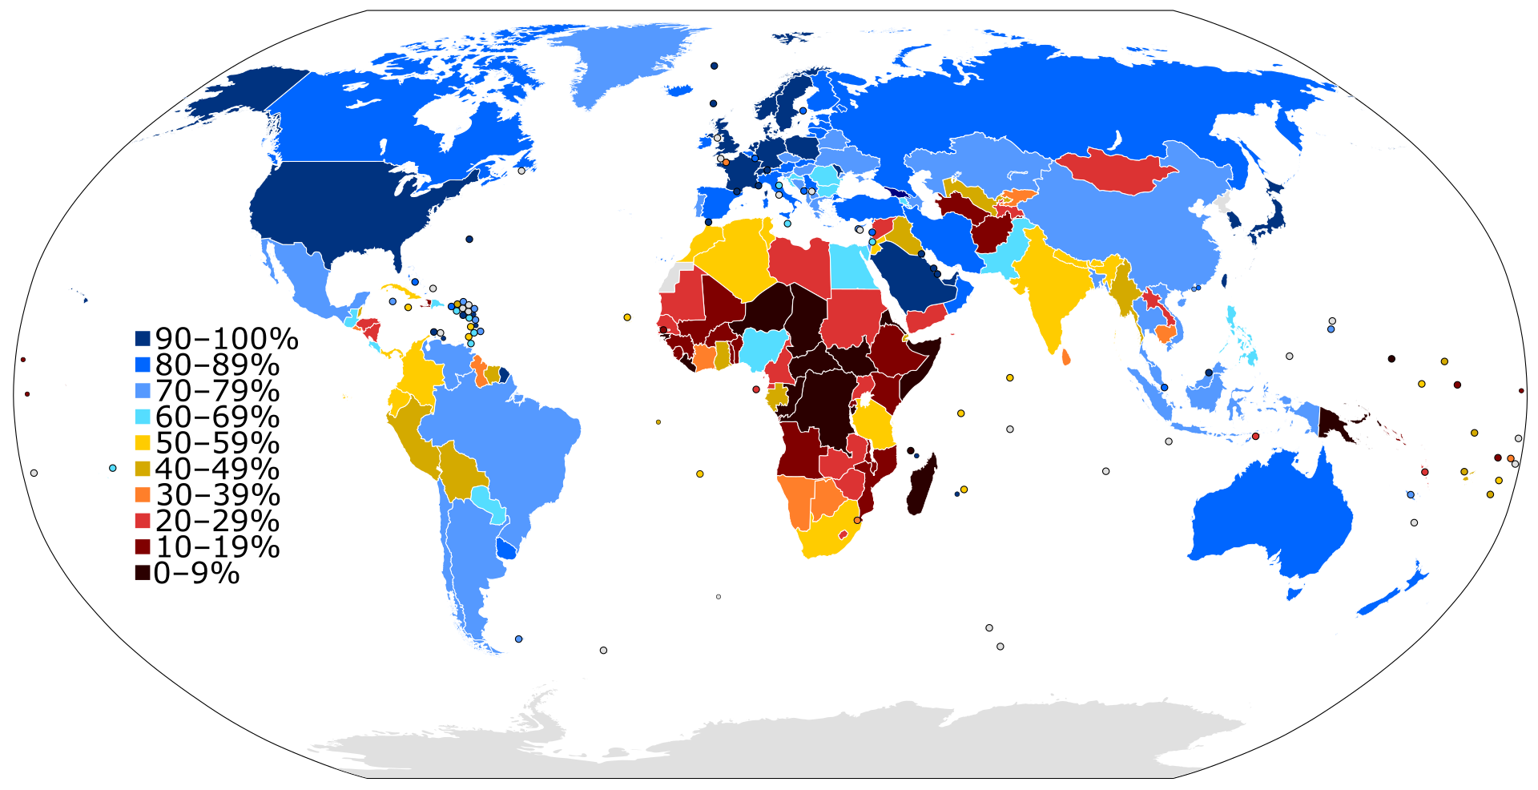

Slide 3
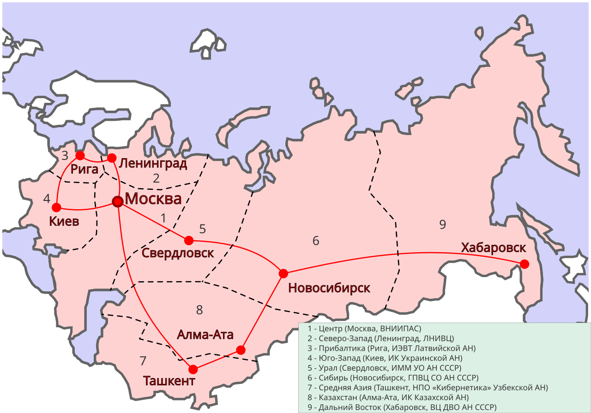

Slide 4
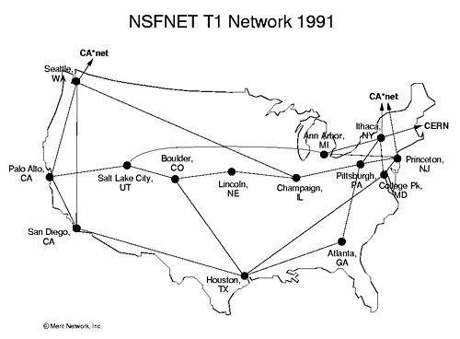

Slide 5
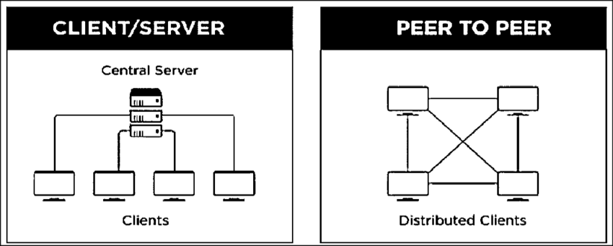

Slide 6
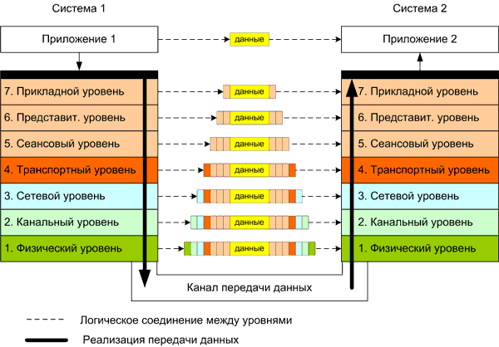

Slide 7
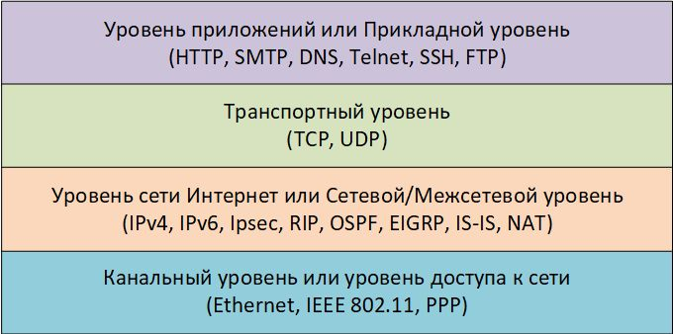

Slide 8
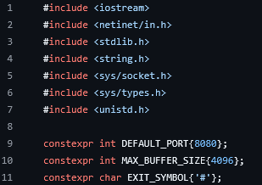


Slide 9




Slide 10
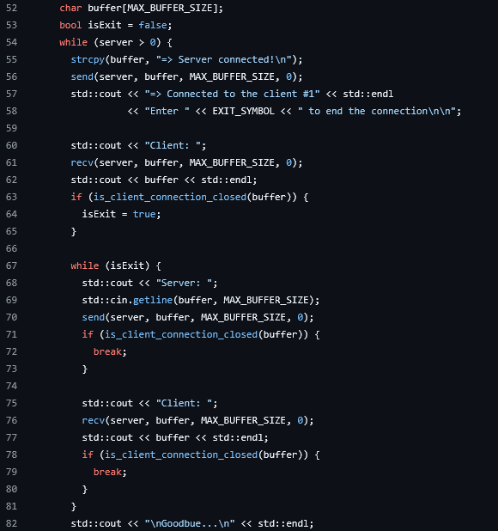

Slide 11
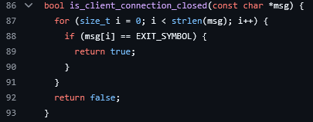

Slide 12
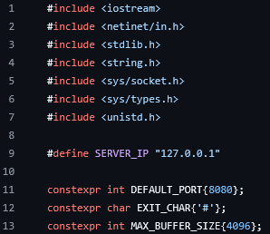

Slide 13
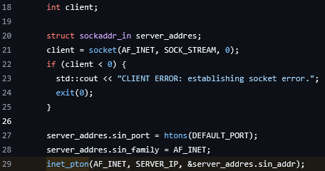


Slide 14
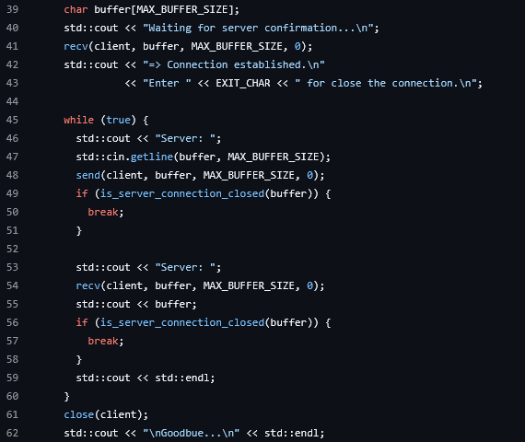

Slide 15
Спасибо за внимание
Ссылка на GitHub автора: https://github.com/DestructibleCoder/tcp_ip_for_raspberry/

